Slide 1

2015年行动方案
理赔事业部/精算部
2015年1月21日
信息安全意识培训
信息安全意识培训
1

Slide 2
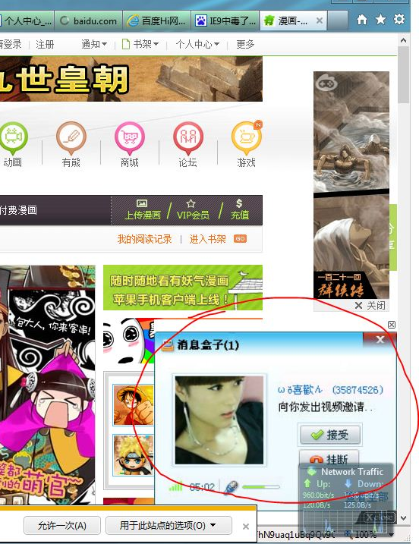
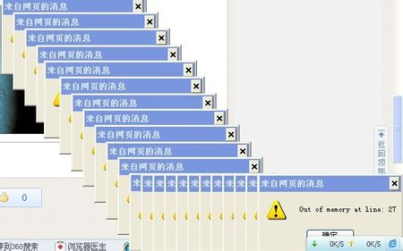
你遇到过吗？
例1：
上网正在兴头上，突然IE 窗口不停地打开，直到资源耗尽死机？

Slide 3
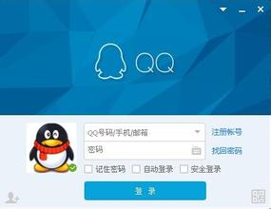
你遇到过吗？
例2：
QQ被盗，黑客公开售卖200元，最后费尽周折，利用密码保护才要回了心爱的QQ号，但是里面的好友和群全部被删除。

Slide 4
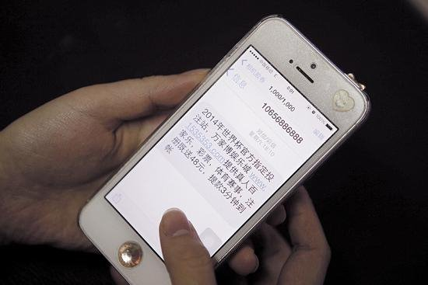
你遇到过吗？
例3：
经常收到各类的垃圾短信。

Slide 5
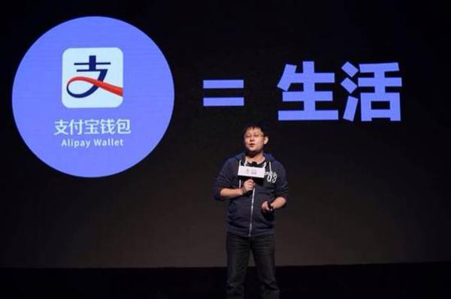

互联网安全
前期，支付宝因“光纤被挖断”中断服务数小时，携程网因“错误操作”系统瘫痪近12小时，各大券商网站也“一时拥堵”造成集体登录失败。
支付宝钱没了，不能转账；股票登陆不了，影响交易……宕机事件给人们带来诸多不便，让很多人意识到网络安全与每个人的生活如此相关。

Slide 6


互联网安全
当你接入一个叫“Starbucks”的接入点时，你无法确认这是星巴克提供的，还是猩疤客提供的。

Slide 7




目录
增强意识
纠正错误
信息安全概念
提高安全意识
易犯的错误
如何行动
2

Slide 8

一.何为信息安全
首先让我们先来了解三个概念
1）什么是信息？
2）什么是安全？
3）什么是信息安全？
Notes:
前一篇目录ppt

Slide 9
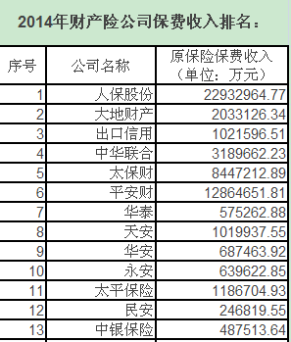
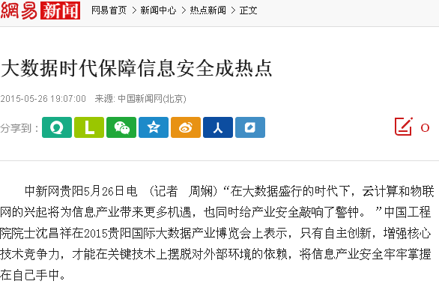
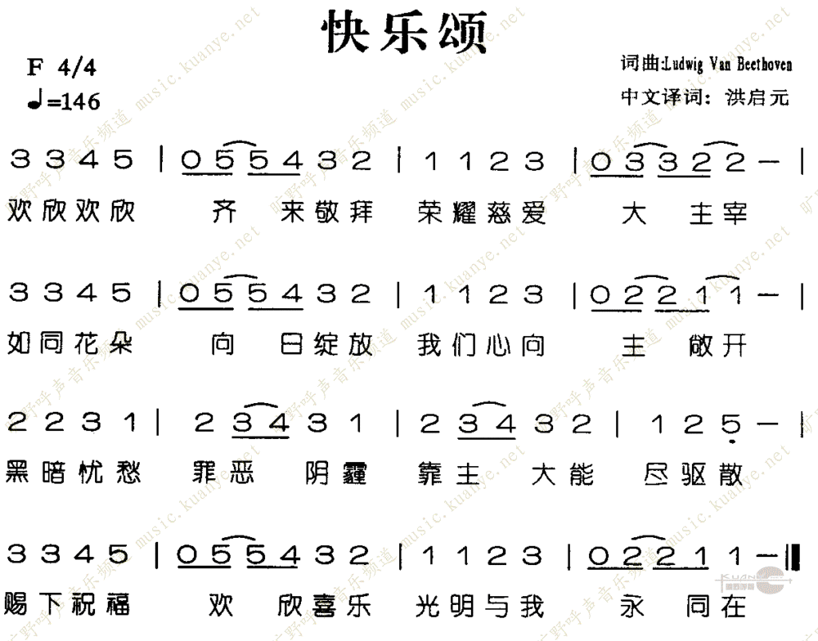

什么是信息
定义：
信息是有价值的符号、数据、图片和语音，它能够被企业使用、处理、存储及传输。
数据
文本
声音
图像

Slide 10
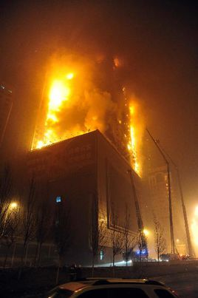
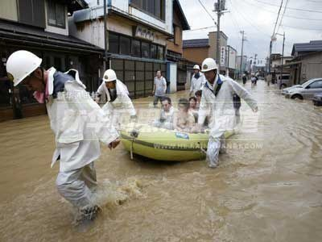
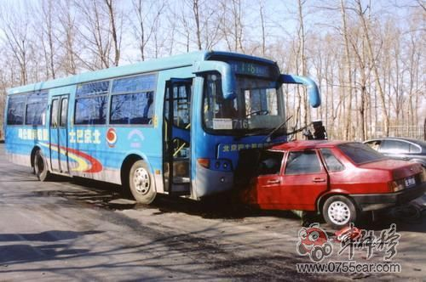
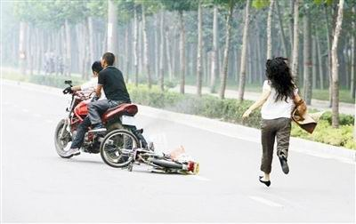
什么是安全
我们需要保护人身安全与财产安全！
火灾
水灾
交通事故
街头抢劫

Slide 11

什么是信息安全
信息和其它资产一样
是具有价值的

Slide 12
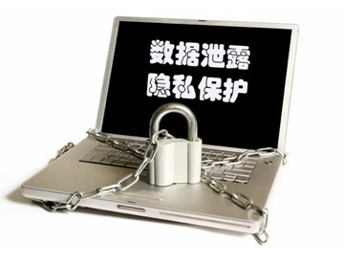
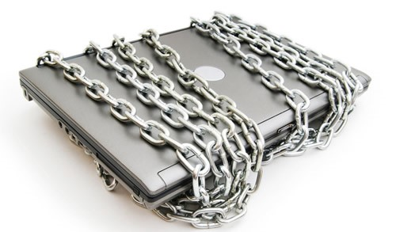
什么是信息安全
信息安全，就是保证信息的机密性、完整性和可用性。

Slide 13
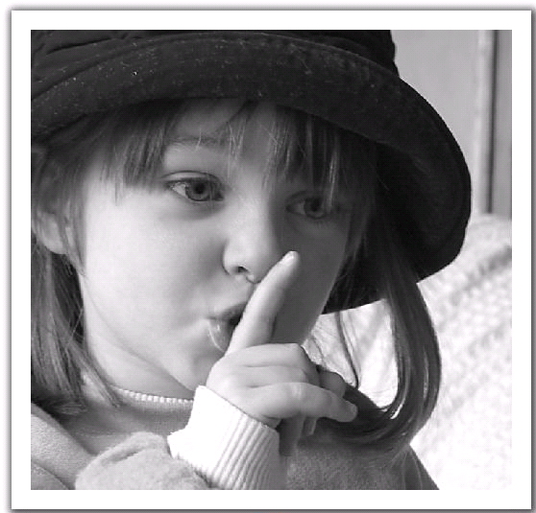
信息安全三要素
保密！
不该知道的人，不让他知道！

Slide 14
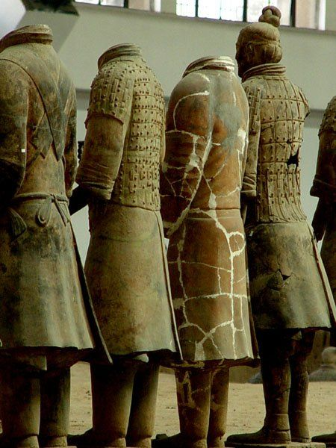
信息安全三要素
完整！
信息不能追求残缺美！
确保信息不被篡改和破坏。

Slide 15
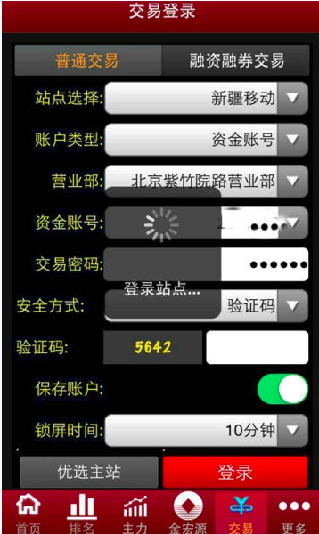
信息安全三要素
可用！
信息要方便、快捷！

Slide 16
目录
增强意识
纠正错误
信息安全概念
提高安全意识
易犯的错误
如何行动
2

Slide 17


口令安全—易犯错误
脆弱的口令...
少于8个字符
用户名与口令相同
口令一直不变
所有系统都使用相同的口令
单一的字符类型，例如只用小写字母，或只用数字
最常被人使用的弱口令：
自己、家人、朋友、亲戚、宠物的名字
生日、结婚纪念日、电话号码等个人信息
1111
123456
abc123

Slide 18
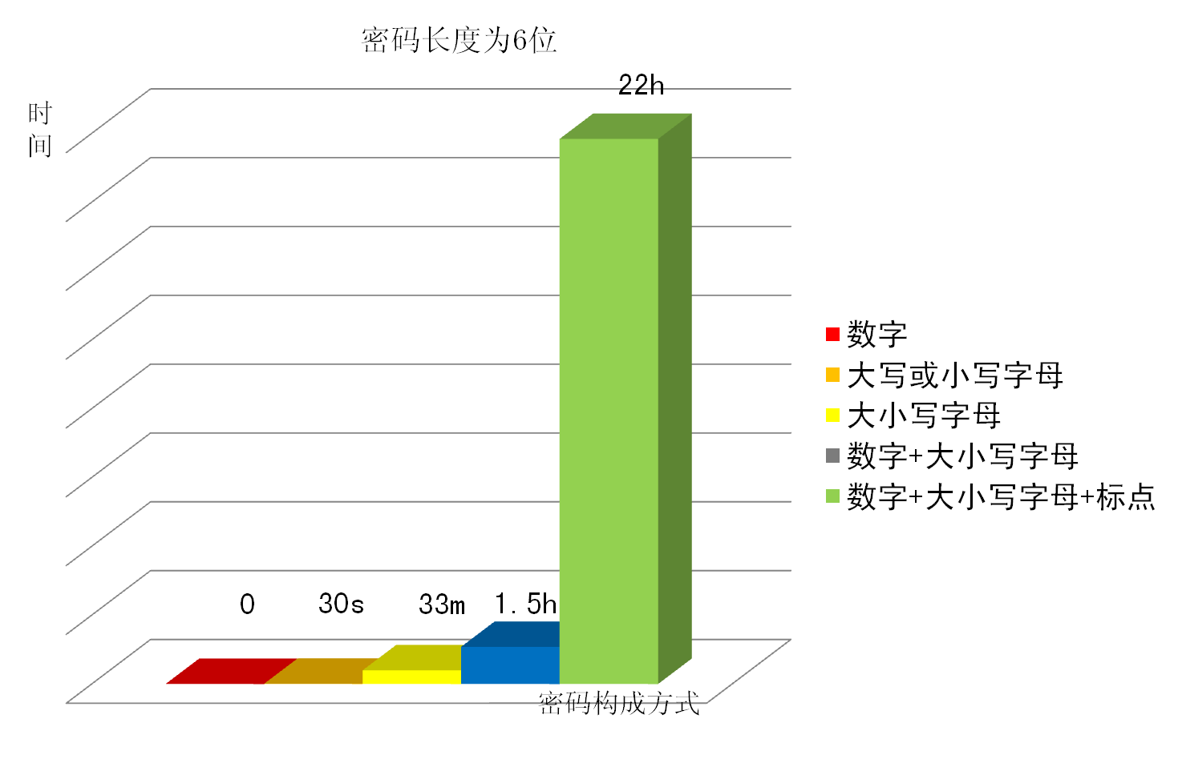
口令安全—易犯错误
“弱口令”很容易被破解
Notes:
有时候你觉得看黑客电影挺过瘾，其实现实生活中就发生在你身边，甚至就发生在你身上。
163邮件客户信息密码被盗事件，其实还是有很多人都知道被盗了，密码还是不改。--安全意识太差！

Slide 19
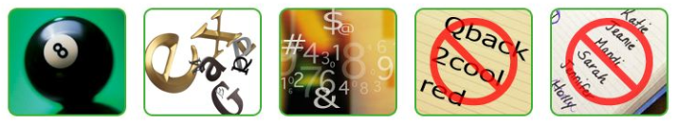
口令安全—如何行动
强壮的口令
口令至少应该由8个字符组成
口令应包含大小写字母
口令应包含数字、特殊字符
不要使用字典中的单词
不要基于人的姓名、生日
Notes:
1.口令短语 例如“你是我的小呀小苹果”可以转换成“N4WDXYxpg!" 2.字符替换 例如将密码中的S用$替换 3.单词误拼 例如将apple拼写成appie 4.键盘模式 通过键盘上的固定键位来组合密码，例如QAWSEDRFTG

Slide 20
口令安全—如何行动
密码：ppnn13% dkstFeb.1st，
解释：娉娉袅袅十三余，豆蔻梢头二月初
密码： FLZX3000c，Y4yhl9day
解释：飞流直下三千尺，疑似银河落九天
密码： Wwjlwdmm
解释：我忘记了我的密码

Slide 21
电子邮件安全
电子邮件欺骗的特点：
据统计，有超过87％的病毒是借助Email进入的
A.邮件标题：I LOVE YOU、Great joke、Message、Special offer：30％多的人会打开邮件
B.邮件内文有时并无威吓性，反而含有令人欣喜的信息，例如告知收件人中奖。

Slide 22
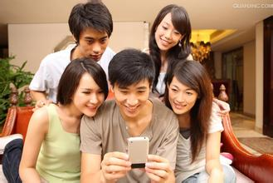
应用安全
手机移动端：
不要乱点、乱下、乱用
各种软件、链接、图片等。
PC端：
退出某应用账号时选择“退出”、“注销”等选项，不要直接关闭浏览器。
木马短信： 1..这是聚会的照片，好珍贵的留影，你快看看吧！ 2.有人悄悄关注了你，点击了解！ 3.家长您好，这是本学期学校总结学生各项表现资料，请查收！ 4.你的他有外遇，还被拍了下来，点击查看照片！

Slide 23
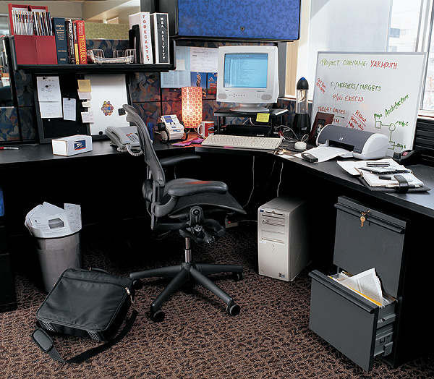

Slide 24
电脑未锁屏
遗留在白板上的敏感数据
记录登陆密码的贴纸
打印出的文件未取走
插在锁上的钥匙
垃圾桶里的文件未粉碎
记录机密信息的记事本
抽屉未上锁
第24页

Slide 25

谢 谢 ！

